Slide 1

КОДЕКС
БЕЗПЕЧНОГО ОСВІТНЬОГО
СЕРЕДОВИЩА
(КБОС)

Slide 2

Безпечне освітнє середовище – це стан освітнього середовища, в якому наявні безпечні умови навчання та праці, комфортна міжособистісна взаємодія, що сприяє емоційному благополуччю здобувачів освіти, педагогів і батьків, відсутні будь-які прояви насильства та є достатні ресурси для їх запобігання, а також дотримання прав і норм фізичної, психологічної, інформаційної та соціальної безпеки кожного учасника освітнього процесу. Головною метою безпечного освітнього середовища є безпечна взаємодія всіх учасників освітнього процесу.
Підґрунтям документу є матеріали Методичного посібника «Кодекс безпечного освітнього середовища», Київ 2018, МОН України, ВБО Український фонд «Благополуччя дітей».
Документ КБОС Річицького ліцею адресовано здобувачам освіти, вчителям, батькам, персоналу закладу, які зобов’язані виконувати правила та дотримуватися його положень.

Slide 3


Slide 4


Slide 5

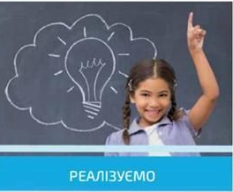
Основні завдання кодексу безпечного освітнього середовища:
►виявити чинники, що перешкоджають безпеці учасників освітнього процесу;
►відпрацювати систему узгоджених поглядів і уявлень учнів, педагогів, психологів, батьків на освітнє середовище школи;
►обґрунтувати умови організації безпечного освітнього середовища та вимоги (критерії) до його ефективної організації для кожного учасника освітнього процесу;
►скласти мінімальну та доступну програму навчання для учнів, педагогів, батьків;
►сформулювати конкретні рекомендації учням, педагогічним працівникам, адміністрації школи, батькам щодо організації безпечного середовища в закладі.

Slide 6
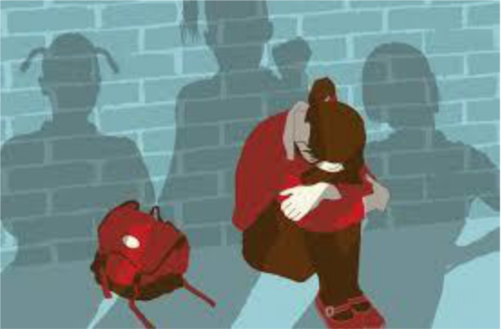
Для школярів несприятливі впливи середовища зумовлюють:
- появу складних ситуацій у міжособистісному спілкуванні —
• конфлікти з батьками, друзями, вчителями;
• непорозуміння з оточенням тощо.
- прояви психологічного та емоційного насильства:
• ігнорування;
• приниження;
• погрози;
• недоброзичливе ставлення тощо.
- дію несприятливих чинників, пов’язаних із навчанням.

Slide 7
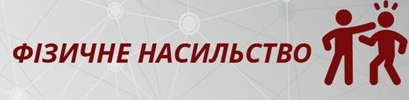

НАСИЛЬСТВО: ПСИХОЛОГІЧНЕ, ФІЗИЧНЕ, ЕКОНОМІЧНЕ, СЕКСУАЛЬНЕ
Насильство – це будь-які навмисні дії однієї людини по відношенню до іншої, які порушують її конституційні права й свободи і наносять їй моральну шкоду, шкоду її фізичному чи психічному здоров’ю.

Slide 8

Що робити, якщо ти став жертвою шкільного насильства чи знаєш, що когось ображають?
ДІЇ ЗДОБУВАЧІВ ОСВІТИ:
Розкажи про це дорослим – батькам, класному керівнику, директору школи, психологу, соціальному педагогу
Уникай місць, в яких можна стати жертвою насильства.
Ходи разом з друзями.
Не звертай уваги на кривдника, ігноруй виклики у твою адресу.

Slide 9

Що робити, якщо ти став жертвою шкільного насильства чи знаєш, що когось ображають?
ДІЇ БАТЬКІВ:
Почніть випадкову розмову – спитайте, як справи у школі, що відбувалось під час обіду чи на перерві, по дорозі додому. На основі відповідей з'ясуйте в дитини чи вів хто-небудь себе образливо у ставленні до неї.
Намагайтеся стримувати емоції. Підкресліть важливість відкритого, постійного зв'язку дитини з вами, вчителями або шкільним психологом.
Документуйте дати й час інцидентів, пов'язаних зі знущаннями, відповідну реакцію залучених осіб та їх дії.
Не звертайтесь до батьків розбишак, щоб розв'язати проблему самостійно. Якщо фізичне насильство над вашою дитиною продовжується й вам потрібна додаткова допомога за межами школи, зверніться до місцевих правоохоронних органів. Існують закони про боротьбу із залякуванням і домаганнями, які передбачають оперативні коригувальні дії.

Slide 10

Що робити, якщо ти став жертвою шкільного насильства чи знаєш, що когось ображають?
ДІЇ ПРАЦІВНИКІВ ЗАКЛАДУ:
На будь-які прояви насилля – реагувати адекватно, не бути спостерігачем, намагатися втрутитися в ситуацію аби вирішити конфлікт.
Будьте врівноважені в своїх діях, вчинках та словах.
Дисциплінарні заходи повинні мати виховний, а не каральний характер. Осуд, зауваження, догана мають бути спрямовані на вчинок учня і його можливі наслідки, а не на особистість порушника правил.
Обговорюйте загрозливі ситуації з учнями, з колегами, по можливості – з психологом - це допоможе прийняти правильні рішення, вибудувати правильну лінію поведінки і припинити насилля (якщо Ви учасник, жертва або свідок).
Повідомити про ситуацію адміністрацію закладу.
Директор закладу освіди в разі не вирішення проблеми звертається до компетентних органів (поліції, ювенальної превенції та служби у справах дітей).

Slide 11
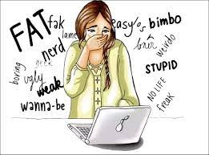
БЕЗПЕКА В ІНТЕРНЕТ-ПРОСТОРІ. КІБЕРБУЛІНГ
Кібербулінг (насильство в Інтернеті) - кіберзалякування (кібернасильство) у кіберпросторі полягає у звинуваченні когось з використанням образливих слів, брехні та неправдивих чуток за допомогою електронної пошти, текстових повідомлень і повідомлень у соціальних мережах.

Slide 12

ДІЇ БАТЬКІВ:
Слідкуйте за діяльністю вашої дитини в Інтернеті.
Обмежуйте час користування Інтернетом (залежно від вікових
норм та рекомендацій).
Стежте за настроєм дитини, її психічним станом – можливо
вона потерпає від кіберзалякування.
Поговоріть з дитиною про віртуальне спілкування та листування в мережі Інтернет.
Повідомте/поскаржтеся про кіберзалякування в заклад освіти та Інтернет-провайдеру.
Якщо кібербулінг загострюється і містить погрози та повідомлення явного сексуального характеру, зв'яжіться з правоохоронними органами.
Встановіть «батьківський контроль», пароль і т.д.
Власним прикладом показуйте дітям, як правильно, скільки часу вони можуть користуватися Інтернетом. Встановіть домашні правила користування Інтернетом.
Слідкуйте за тим, щоб дитина використовувала лише корисну та цікаву інформацію з Інтернету, яка буде необхідна для навчання або загального саморозвитку.

Slide 13

МОНІТОРИНГ КБОС
Директор закладу призначає уповноважену особу за
реалізацію КБОСу.
2. Призначена особа відповідає за реалізацією КБОСу,
реагування на будь-які сигнали щодо його порушення, а також за внесення пропозицій стосовно внесення змін до кодексу.
3. Кожні півроку відповідальна особа повинна проводити загальний моніторинг рівня виконання вимог КБОСу учасниками освітнього процесу. Зразок анкети для проведення моніторингу наведено в Додатку.
4. Під час проведення такого загального моніторингу учасниками освітнього процесу можуть подавати пропозиції стосовно внесення змін до КБОСу та повідомляти про порушення його вимог на території школи.
5. На основі результатів анкет учасників освітнього процесу відповідальна особа має підготувати звіт та передати його директору школи.
6. Враховуючи результати моніторингу, директор закладу повинен внести необхідні зміни до КБОСу та повідомити про них усіх учасників освітнього процесу.

Slide 14
ІV. РЕАГУВАННЯ ЗА ДОТРИМАННЯ ПОЛОЖЕНЬ КБОСУ
!
Як і кому можна/потрібно реагувати на порушення пунктів КБОС? – ВСІМ!
Тому що всі ми є рівноправними учасниками освітнього процесу. Всі ми хочемо (і маємо на це право) жити, працювати, творити, вчитися, розвиватися, відпочивати, гратися, спілкуватися, мріяти і втілювати в реальність свої мрії.
Кожен має право і може:
Зробити зауваження порушникові/порушникам КБОСу.
Повідомити про порушення відповідальним особам.
4.1. ВІДПОВІДАЛЬНА ОСОБА ТА ГРУПА РЕАГУВАННЯ
4.2.ФУНКЦІОНАЛЬНІ ОБОВ’ЯЗКИ ВІДПОВІДАЛЬНОЇ ОСОБИ ТА ГРУПИ РЕАГУВАННЯ
4.3. НАВЧАННЯ ПРАЦІВНИКІВ З ПИТАНЬ ЗАХИСТУ ДІТЕЙ ВІД НАСИЛЬСТВА
4.4. НАВЧАННЯ БАТЬКІВ З ПИТАНЬ ВИХОВАННЯ
4.5.НАВЧАННЯ ДІТЕЙ З ПИТАНЬ ЗАХИСТУ ВІД УСІХ ФОРМ НАСИЛЬСТВА

Slide 15

ЗАКЛЮЧНІ ПОЛОЖЕННЯ КБОСУ
1. Кодекс безпечного освітнього середовища закладу стає чинним у день його оприлюднення.
2. Оприлюднення документа має відбутися таким чином, щоб він був доступний усім учасникам освітнього процесу (через його розміщення на сайті закладу).

